Slide 1
姓名：宗超 学号：61231373 指导老师：黄冉
家庭信息系统设计与实现 论文答辩

Slide 2
目录
01
课题背景
02
需求分析
03
系统设计
04
具体实现
05
总结

Slide 3
课题背景
在当今这个网络时代中，智能设备已经基本普及。并且随着社会的发展，一个家庭的各类信息量已经越来越大，不易于传统的方式进行存储、使用以及管理。目前却没有成熟的对家庭信息管理的系统。因此，如何使用网络系统对传统的家庭信息进行更有效、持久的管理渐渐的成为了人们热点关注的一个问题。

Slide 4
家庭信息管理系统的优势
管理方式方便、快捷
节省空间且不易损坏
计算快速且准确
结构清晰方便查询

Slide 5
需求分析
根据调查发现目前一般在家庭日常管理中主要涉及用户管理、资源管理、通讯录管理、理财管理、留言管理等。在这些管理工作中，传统的方式只能通过大脑或手的形式完成简单的记忆或记录，数据记录很混乱。在管理、查询和使用时很困难，浪费人力物力。

Slide 6
系统用例图

Slide 7
系统设计
系统整体结构设计
相关技术
系统模型设计
数据库设计

Slide 8
系统整体结构设计
系统使用B/S体系结构，用户通过家庭信息系统界面访问Web服务器向服务器发出请求。如果是JSP文件，服务器会将程序编译后生成HTML返回给浏览器显示给用户。如果请求中包含持久数据，Web服务器会访问数据库并返回信息。
交互界面
服务器
持久数据
家庭信息系统用户界面
HTTP请求
功能代码
执行SQL
SQL Server 数据库
HTTP响应
返回结果

Slide 9
相关技术
Struts2框架
Spring框架
控制反转（IOC）
面向切面（AOP）
Hibernate框架
对象关系映射（ORM）
缓存
Bootstrap前端框架
Jquery前端框架

Slide 10
系统模型设计
系统数据模型
数据模型的主要作用为封装相应的值对象，每个模块对应各自的数据模型。
系统业务模型
业务模型的主要作用为封装其对应类的相关业务操作，每个模块对应各自的业务模型。

Slide 11
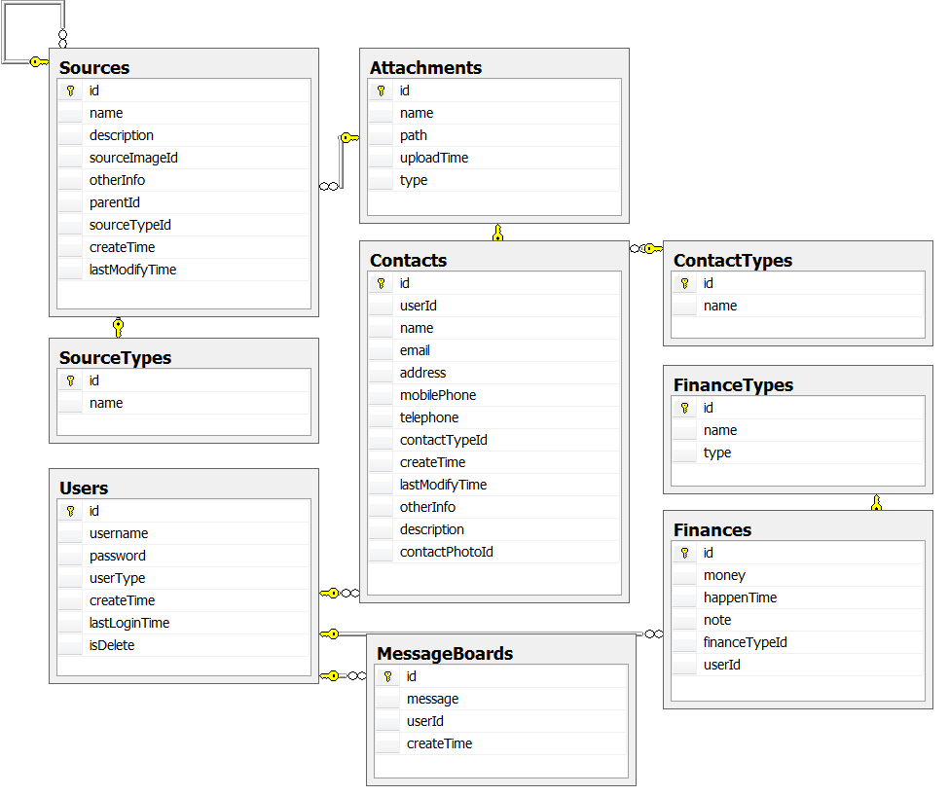
数据库设计

Slide 12
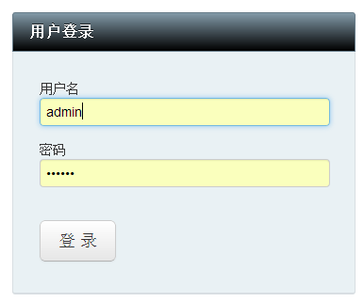
具体实现
登录页面
输入用户名以及密码后即可登录系统，系统会自动判断此用户权限。

Slide 13
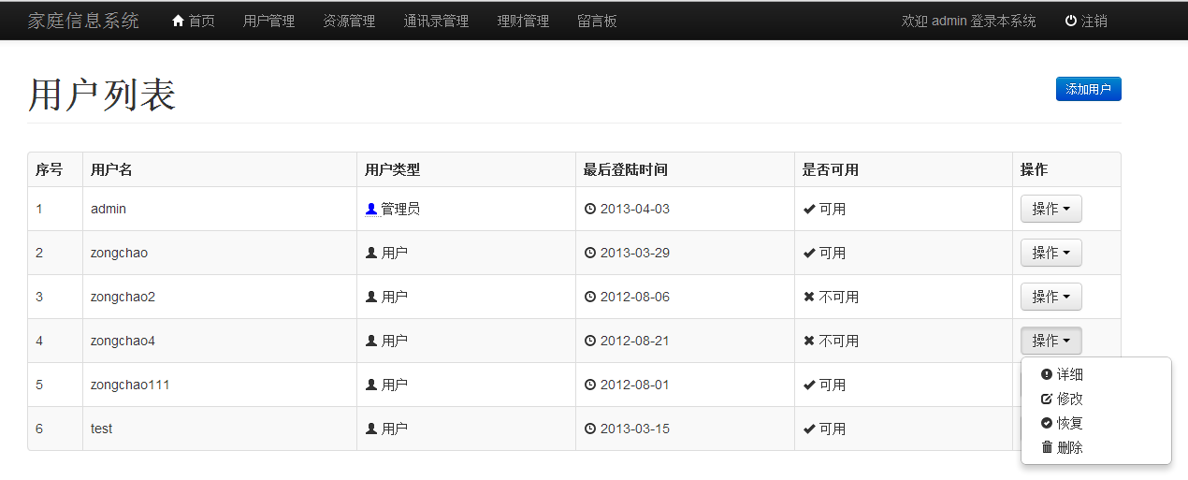
列表展示页面
列表页以表格的形式列出各个信息的基本描述。上侧的操作按钮中主要是针对模块整体的操作，比如添加。列表中的操作按钮是针对每个列表项的操作，如查看、修改、删除等。

Slide 14
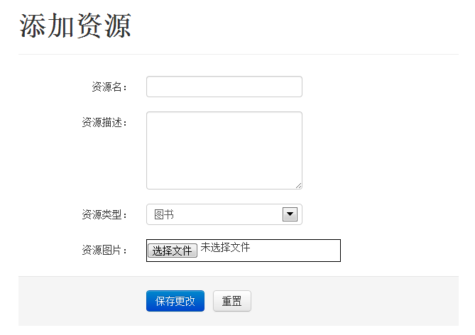
表单页面
通过填写表单可以添加或者修改对应模块的信息。只有通过各表单项的校验才可提交表单。

Slide 15
总结
结论
本文针对家庭信息系统的设计与实现，通过前期细致的需求调查和研究了信息管理系统，分析制定出一套完整的设计方案。并且使用基于SSH框架以及MVC框架模式对系统进行了应用的实现。系统经过初步测试应用，基本达到系统要求。
展望
本文目前只针对家庭信息进行了管理系统的设计与实现，未来设想可以结合智能家居设备，实现家庭物联网。

Slide 16
谢谢！
下面是提问时间

